Slide 1

1
KHỞI ĐỘNG

Slide 2
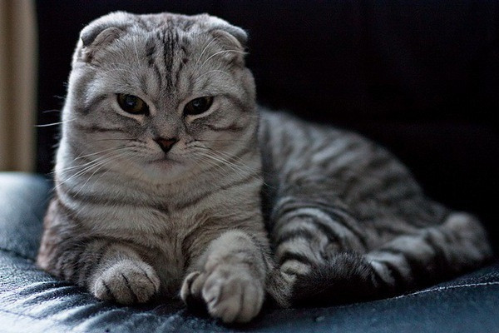
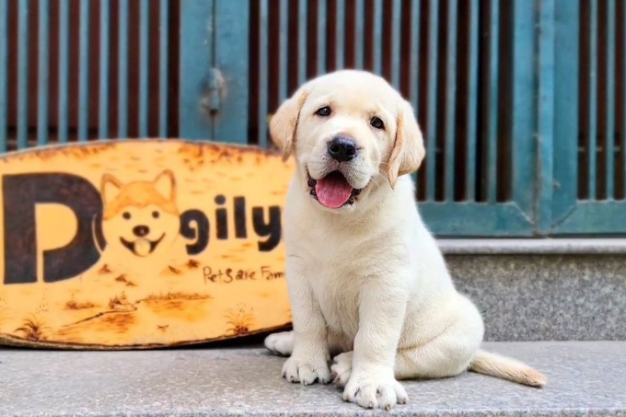

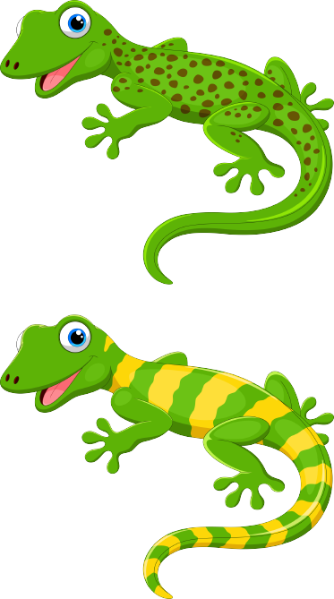
Em hãy trả lời tên các con vật sau cùng với các đặc điểm (môi trường sống, thói quen) của nó

Slide 3
2
KHÁM PHÁ

Slide 4

Hoạt động 1

Slide 5
Luyện đọc nối tiếp đoạn

Slide 6









Hoạt động 2
TÌM HIỂU BÀI

Slide 7


1.Thằn lằn xanh và tắc kè đã tự giới thiệu những gì trong lần đầu gặp gỡ?
Chào cậu. Tớ là thằn lằn xanh, tớ thích đi kiếm thức ăn vào ban ngày.
thằn lằn xanh
Chào cậu. Tớ là tắc kè. Tớ thích kiếm thức ăn vào buổi tối.
tắc kè

Slide 8

2. Vì sao hai bạn muốn đổi cuộc sống cho nhau?
Tắc kè chán những bức tường muốn kiếm ăn trên những cành cây và bụi cỏ giống thằn lằn xanh.
Thằn lằn xanh muốn bò lên tường để kiếm ăn giống tắc kè.

Slide 9

3. Hai bạn đã nhận ra điều gì khi thay đổi môi trường sống của chính mình?
Tay và chân không bám dính như tắc kè, không thể bò trên tường giống tắc kè, không thể kiếm ăn giống tắc kè.
thằn lằn xanh
Không thể chịu được sức nóng, da không giống thằn lằn, không thể kiếm ăn ngoài trời.
tắc kè

Slide 10
4. Hai bạn đã nhận ra điều gì khi thay đổi môi trường sống của chính mình?
thằn lằn xanh
Hậu quả:
Hai bạn không có gì để ăn nên rất đói.
tắc kè

Slide 11
5. Các bạn cảm thấy thế nào khi quay lại cuộc sống trước đây của mình?
thằn lằn xanh
Hai bạn đều cảm thấy thích thú và vui vẻ
tắc kè

Slide 12
6. Tìm đọc đoạn văn trong bài có nội dung tương ứng mỗi ý dưới đây:
Thằn lằn xanh và tắc kè vui vẻ trở lại cuộc sống của mình.
Thằn lằn xanh không thích nghi được với cuộc sống của tắc kè
Tắc kè không chịu được khi sống cuộc sống của thằn lằn xanh.

Slide 13
Nêu ý nghĩa của bài học
Mỗi loài vật có một tập tính riêng, một môi trường sống riêng phù hợp với các đặc điểm cơ thể (sinh học) của chúng. Mỗi loài vật nếu muốn thay đổi môi trường sống cần phải tính đến việc chúng có thể thích nghi với môi trường sống mới hay không Nếu không thích nghi được, chúng sẽ chịu những hậu quả nặng nề.
Chúng ta cần phải hiểu điều gì phù hợp với bản thân mình và biết hài lòng với nó, không nên “đứng núi này trông núi nọ”, thích những thứ của người khác trong khi những thứ đó không hề phù hợp với mình.

Slide 14
Hoạt động 3
LUYỆN ĐỌC LẠI

Slide 15


